Slide 1
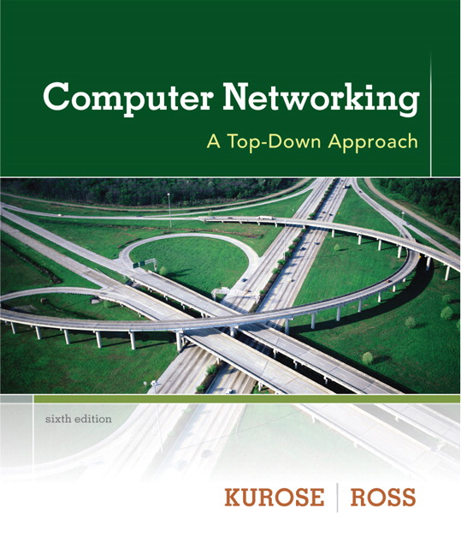

Chapter 7 Multimedia Networking
Computer Networking: A Top Down Approach 6th edition Jim Kurose, Keith Ross Addison-Wesley March 2012
A note on the use of these ppt slides:
We’re making these slides freely available to all (faculty, students, readers). They’re in PowerPoint form so you see the animations; and can add, modify, and delete slides (including this one) and slide content to suit your needs. They obviously represent a lot of work on our part. In return for use, we only ask the following:
If you use these slides (e.g., in a class) that you mention their source (after all, we’d like people to use our book!)
If you post any slides on a www site, that you note that they are adapted from (or perhaps identical to) our slides, and note our copyright of this material.
Thanks and enjoy! JFK/KWR
All material copyright 1996-2012
J.F Kurose and K.W. Ross, All Rights Reserved

Slide 2
什么是多媒体应用？
离散的媒体：
指时间独立的媒体，它们不包含任何时间因素，如文本、图片等。
连续的媒体：
指时间依赖的媒体，它们包含的信息必须随着时间的流动才能显现出来，如音乐和电影。
多媒体应用至少必须包含一种连续的媒体，而连续媒体通常就是指音频或视频。
音/视频在存储或传输时都是要经过压缩的

Slide 3
基于网络的多媒体应用分类
流式存储音/视频：
压缩的音/视频文件已存储在服务器上，用户边下载边播放
“流式”的含义：在文件下载完成前就开始播放
用户可以暂停、倒退、快进或者检索多媒体内容
实时实况音/视频：
类似于传统的电台广播和电视，只是通过因特网传输
实时交互音/视频：
允许人们使用音/视频进行实时通信
对端到端延时的要求最高，应该小于几百毫秒

Slide 4
实时多媒体通信的特点
数据传输有严格的延迟或延迟抖动上限要求：
解决延迟抖动要求数据携带时间戳，以便确定在接收端的回放时间，并且要求接收端有接收缓存
对数据有排序的要求
通常采用多播传输方式
数据流的速率可以根据可用带宽进行调节
多个数据流混合

Slide 5
实时传输协议RTP
TCP和UDP均不满足实时多媒体通信的要求：
TCP支持排序，但不支持时间戳和多播，可靠传输机制会重传数据，拥塞控制机制不能保证传输速率
UDP支持多播，不会重传数据，不限制发送速率，但不支持排序、时间戳和混合功能
RTP用来在因特网上传输实时多媒体数据：
RTP建立在UDP基础之上，使用UDP的交付机制
主要贡献是增加了时间戳、序号及混合设施

Slide 6
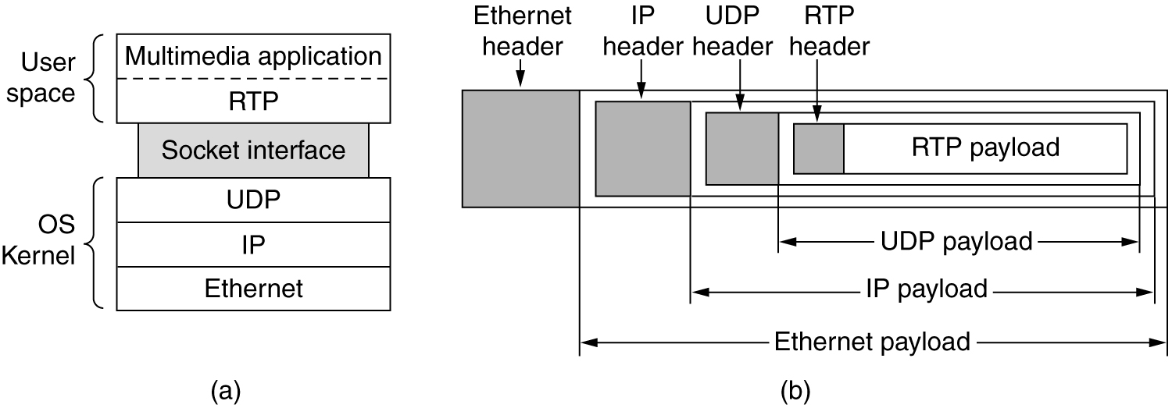
RTP在TCP/IP协议栈中的位置

Slide 7
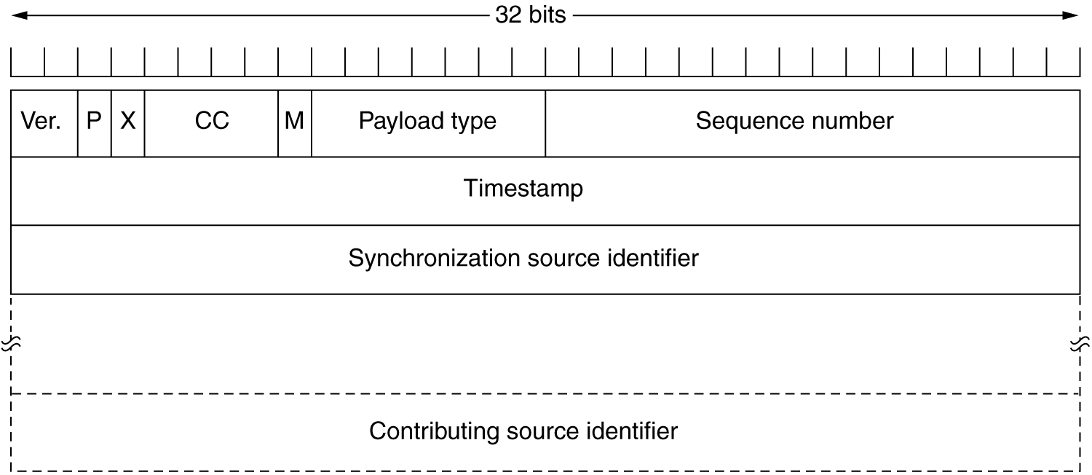
RTP报头格式
报文序号：连续递增，用于检测不按顺序的交付或数据丢失
载荷类型：指出载荷域使用的编码算法
时间戳：包中第一个样本的采样时间
同步源标识：如果有多个数据源，则同步源为混合器，其它源为参与源
参与源标识：每个标识定义一个源

Slide 8
实时传输控制协议RTCP
RTCP是与RTP配合使用的一个协议
用于处理反馈、同步和用户接口，但不传输任何数据

Slide 9
RTP/RTCP使用的UDP端口
RTP和RTCP是应用层上的协议，但与其它应用程序不同，它们不使用熟知端口
RTP使用偶数的临时端口号
RTCP使用奇数的临时端口号，且比RTP的端口号大1

Slide 10
流式存储音/视频应用
基本过程：
客户机请求存储在服务器上的音/视频文件
服务器将音/视频文件发送到客户指定的一个套接字
客户机使用媒体播放器播放音/视频文件
通常采用RTP协议传输音/视频文件，采用RTSP（Real-Time Streaming Protocol）协议提供交互性操作

Slide 11
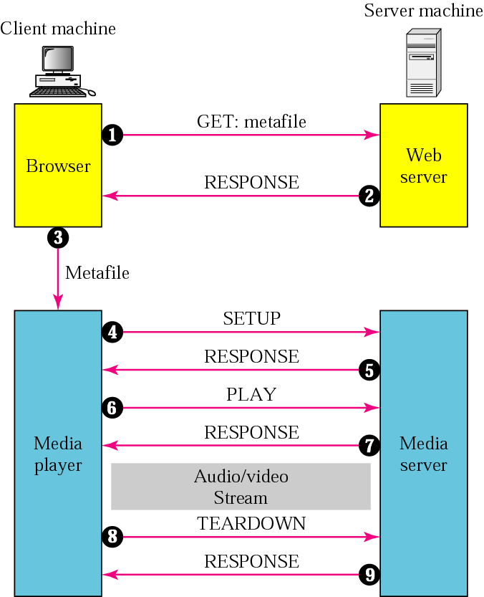
实现：使用媒体服务器和RTSP

Slide 12
因特网广播
在实际的因特网广播实现中，每个客户与电台建立一条单独的TCP连接，然后在TCP连接上传输音频数据
因特网广播采用TCP单播而不是RTP多播的原因：
许多ISP不支持多播
TCP已被广泛应用并被所有的软件包支持，而RTP却陌生得多
许多系统的防火墙仅允许某些熟知端口的TCP包和UDP包通过，携带RTP报文的UDP包通常会被过滤

Slide 13
实时交互式音/视频应用
需要一个会话控制协议，负责在会话的双方之间建立、管理和终止呼叫连接
SIP和H.323是常用的两个会话控制协议

